Slide 1
শুভেচ্ছা সবাইকে

Slide 2
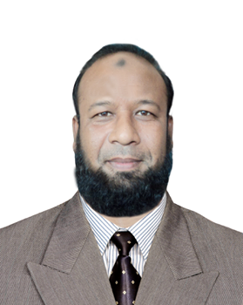
পরিচিতি
পরিচিতি
উপস্থাপনায়
উপস্থাপনায়
পাঠ পরিচিতি
মোঃ জালাল উদ্দিন
খড়মপুর সরকারি প্রাথমিক বিদ্যালয়
উপজেলাঃ গাংনী
জেলাঃ মেহেরপুর
মোবাইলঃ ০১৭১৪৯০৭৫২৫
ইমেইলঃ zalalgps@gmail.com
শ্রেনীঃ তৃতীয়
বিষয়ঃ বিজ্ঞান
পাঠ শিরোনামঃ জীব ও জড়
পাঠ্য অংশঃ উদ্ভিদ

Slide 3
শিখনফল
২.২.৩ বিভিন্ন উদ্ভিদের বৈশিষ্ট্য উল্লেখ করতে পারবে।
২.২.4 বিভিন্ন উদ্ভিদের শ্রেনীকরণ করতে পারবে।

Slide 4
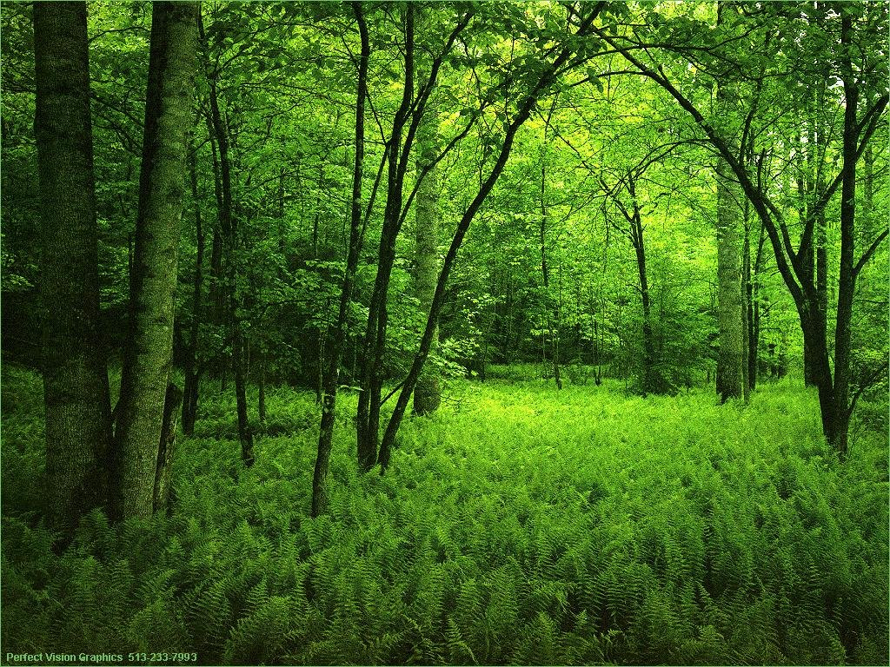
উদ্যান

Slide 5
আজকের পাঠ
পাঠঃ জীব ও জড়
পাঠ্যাংশঃ উদ্ভিদ

Slide 6
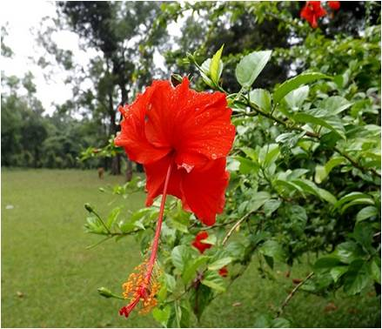
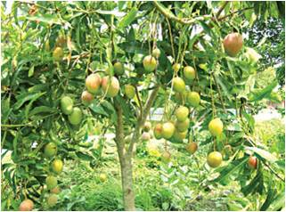
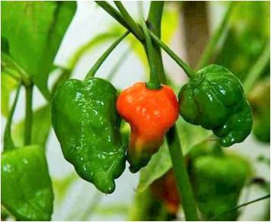
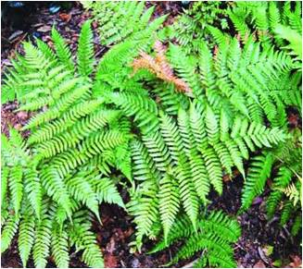
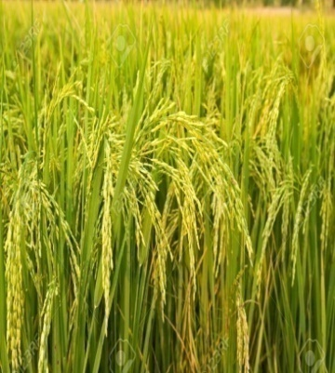
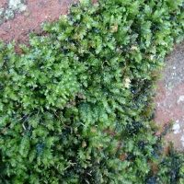
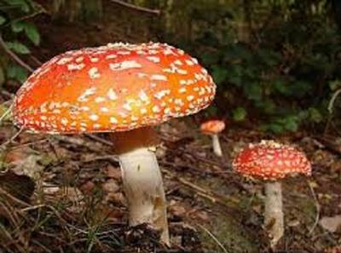
শাপলা
জবা
আম
মরিচ
ঢেঁকি শাক
ধান
মস
ব্যাঙের ছাতা

Slide 7
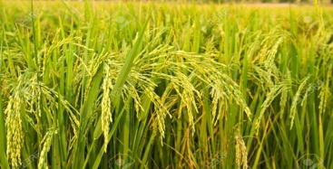
শাপলা
জবা
আম
মরিচ
ঢেঁকি শাক
ধান
মস
ব্যাঙের ছাতা
উদ্ভিদের নাম
ফুল ফোটে কিনা
শাপলা
ফুল ফোটে
জবা
ফুল ফোটে
আম
ফুল ফোটে
মরিচ
ফুল ফোটে
ঢেঁকি শাক
ফুল ফোটে না
ধান
ফুল ফোটে না
মস
ফুল ফোটে না
ব্যাঙের ছাতা
ফুল ফোটে না

Slide 8
সপুষ্পক উদ্ভিদ
ফুলের ভিত্তিতে উদ্ভিদের শ্রেণী বিন্যাস
অপুষ্পক উদ্ভিদ

Slide 9
সপুষ্পক
উদ্ভিদ

Slide 10
অপুষ্পক উদ্ভিদ

Slide 11
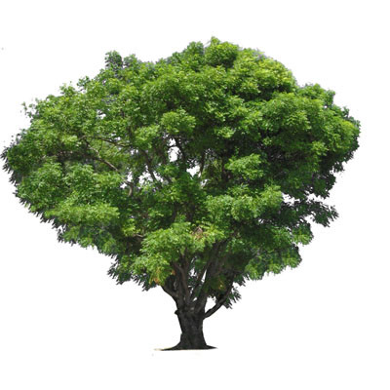
লক্ষ কর উদ্ভিদের কী কী অংশ থাকতে পারে বলে তুমি মনে কর?
আকারে বড়
শাখা প্রশাখা
কান্ড
শক্ত ও মোটা
শেকড়
শেকড় মাটির বেশি গভীরে যায়
আম গাছ
(বৃক্ষ)

Slide 12
গাছটি ভালো করে লক্ষ কর
আকারে মাঝারি
শক্ত , শাখা-প্রশখা ছোট ও চিকন
শেকড় মাটির বেশি গভীরে যায় না
গোলাপ গাছ
(গুল্ম)

Slide 13
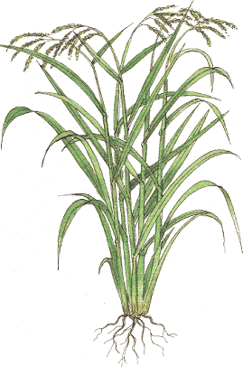
গাছটি ভালো করে লক্ষ কর
আকারে ছোট
নরম
শেকড় মাটির গভীরে যায় না
ধান গাছ
(বিরুৎ)

Slide 14
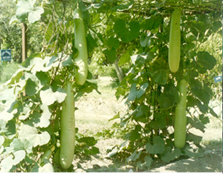
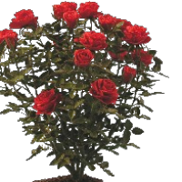
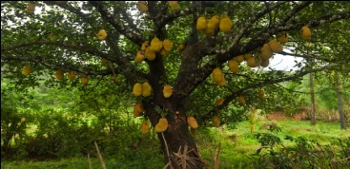
জবা গাছ
আম গাছ
লাউ গাছ
ধান গাছ
গোলাপ গাছ
কাঁঠাল গাছ
উদ্ভিদের নাম
আকার
কান্ড শক্ত না নরম
শেকড় মাটির বেশি গভীরে যায় কিনা
কাঁঠাল গাছ
বড়
শক্ত
শেকড় মাটির বেশি গভীরে যায়
জবা গাছ
ছোট
শক্ত
শেকড় মাটির বেশি গভীরে যায় না
আম গাছ
বড়
শক্ত
শেকড় মাটির বেশি গভীরে যায়
লাউ গাছ
ছোট
নরম
শেকড় মাটির গভীরে যায় না
গোলাপ গাছ
ছোট
শক্ত
শেকড় মাটির বেশি গভীরে যায় না
ধান গাছ
ছোট
নরম
শেকড় মাটির গভীরে যায় না

Slide 15
আকার ,মূল ও কান্ডের ভিত্তিতে উদ্ভিদের শ্রেণী বিন্যাস
বৃক্ষ
গুল্ম
বিরুৎ

Slide 16
গাছ গুলো ভালো করে লক্ষ কর
বৃক্ষ

Slide 17
গাছ গুলো ভালো করে লক্ষ কর
গুল্ম

Slide 18
গাছ গুলো ভালো করে লক্ষ কর
বিরুৎ

Slide 19
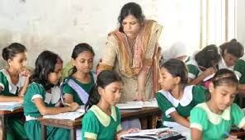
শিক্ষার্থীদের নিরব পাঠ পৃষ্ঠা নং

Slide 20
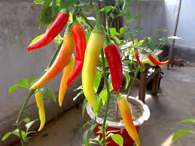
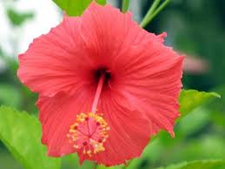
দলীয় কাজ
দল ১। মরিচ কোন শ্রেনির উদ্ভিদ ? দল ২। জবা কোন শ্রেনির উদ্ভিদ ?
উত্তর
☼ মরিচ বিরুৎ শ্রেণির
ও
☼ জবা গুল্ম শ্রেণির।

Slide 21
সঠিক উত্তর খাতায় লিখ
১। কোন গাছের কান্ড নরম ?
ক) আম খ) মরিচ গ) তাল ঘ) বেল
✓
২। সপুষ্পক উদ্ভিদ কোনটি ?
ক) জবা খ) ঢেঁকি শাক গ) মস ঘ) ব্যাঙ্গের ছাতা
✓
৩। কোন উদ্ভিদটি গুল্ম শ্রেনির ?
ক) কাঁঠাল খ) ধান গ) জবা ঘ) গোলাপ
✓

Slide 22
শূন্যস্থান পূরন কর
শক্ত
১। বৃক্ষের কান্ড মোটা,দীর্ঘ ও …………………।
গুল্ম
২। গোলাপ ও রঙ্গন ………………… শ্রেণীর উদ্ভিদ।
অপুষ্পক
৩। মস……………উদ্ভিদ।

Slide 23
প্রশ্নগুলোর উত্তর লিখ
১। ৫ টি সপুষ্পক উদ্ভিদের নাম লিখ ।
২। মস অপুষ্পক উদ্ভিদ কেন?
৩। তোমার প্রিয় ফুল কোনটি , এটি কোন শ্রেনির উদ্ভিদ এবং কেন তা ৩ টি বাক্যে লিখ ।

Slide 24
তোমার বাড়িতে থাকা উদ্ভিদগুলো কোনটি কোন শ্রেণির তা ছক আকারে লিখে নিয়ে আসবে ।

Slide 25
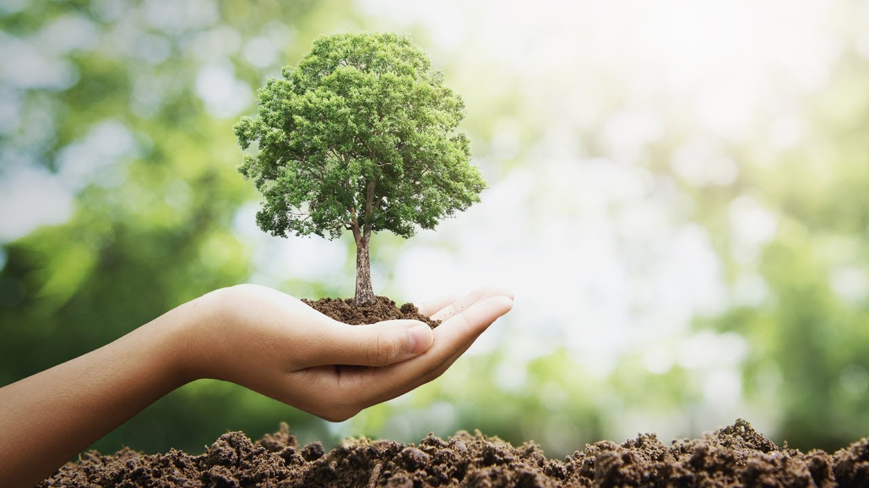
ধন্যবাদ সবাইকে

